Slide 1




Hola
1
2
3
Soy Carla Parodi
4
5
  Actuario en Economía/ UBA - Argentina
  Magister en Cs. Actuariales y Financieras - España
  Postgrado en Business Analytics - Argentina UA
  25 años de experiencia en el mercado de América Latina
  Consultor Actuarial para multinacionales de seguros
  Miembro del Comité SOA para América Latina.
  Best Partner Award - SOA (4000 voluntarios)
  Ex Consejera Directiva CPCECABA - Argentina
6
7
8
9

Slide 2


Slide 3

Juegos de Lotería
1
un poco de historia
2
Los juegos de lotería tienen una larga historia que se remonta a miles de años, con orígenes en diversas culturas antiguas. Inicialmente comenzaron como un pasatiempo con fines religiosos o de caridad y con el tiempo se han convertido en una gran industria global.
3
4
Antigua China
Edad Media
5
Los primeros registros de juegos de lotería se encuentran en China durante la Dinastía Han (205-187 a.C.). Se cree que las primeras loterías fueron utilizadas para financiar proyectos importantes, como la Gran Muralla China.
Durante el siglo XV, en Europa, se popularizaron los juegos de lotería en países como Bélgica, Francia y los Países Bajos, donde los fondos ayudaban a financiar el desarrollo de ciudades, catedrales y obras públicas.
6
7
8
Antigua Roma
Europa Medieval
9
Estos juegos eran organizados por el estado y, a menudo, los fondos recaudados se destinaban a proyectos de infraestructura, como caminos y acueductos.
Italia fue una de las primeras naciones en tener una lotería estatal organizada, llamada "Il Gioco del Lotto d'Italia" en 1530. Se extendió rápidamente a España, donde la "Lotería Nacional" fue establecida en 1763 y sigue activa hasta hoy.

Slide 4



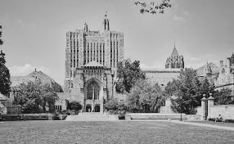
Juegos de Lotería
1
y luego que sucedió?
2
Siglo XVIII
3
Los juegos de lotería se expandieron rápidamente en Europa y América. Al ser una fuente de ingresos significativa, muchos gobiernos empezaron a legalizar y regular estos juegos.
En Estados Unidos, las loterías eran populares en las primeras colonias y ayudaron a financiar varias universidades, como Harvard y Yale.
4
5
6
7
Siglo XIX
8
Muchas de estas actividades se prohibieron debido a escándalos y a la percepción de corrupción, lo que llevó a una pausa en su desarrollo.
En el siglo XX, los gobiernos comenzaron a organizar loterías estatales para financiar proyectos sociales sin necesidad de aumentar los impuestos.
9

Slide 5
Juegos de Lotería
1
en nuestros dias
2
La industria global de la lotería genera una recaudación impresionante cada año, alcanzando alrededor de $400 mil millones de dólares en ventas anuales.
Es una de las más grandes industrias en el ámbito de los juegos de azar, con regulaciones estrictas en la mayoría de los países.
Actualmente:
3
4
5
6
Siguen existiendo Loterias Estatales
Innovación tecnológica & Diversidad de Juegos
7
8
En muchos países, las loterías son gestionadas por el estado y los fondos se destinan a proyectos sociales, educativos, de salud y de infraestructura. Ejemplos de esto son la Powerball y la Mega Millions en Estados Unidos, y la Lotería Nacional en España. (*)
Con internet, es posible comprar boletos en línea y participar en sorteos internacionales, lo que ha aumentado enormemente la penetración.
  Sorteos tradicionales,
  Raspaditas,
  Juegos de pozos acumulados,
  Juegos de Loto,
  Rentas de por vida,
  otros
9

Slide 6

Juegos de Lotería
1
Distribución de los Fondos
2
3
Entidades Estatales
Operadoras de Servicios de Lotería
4
  Son EMPRESAS PRIVADAS que no operan como loterías estatales,
  Se asocian con gobiernos para proporcionar la infraestructura tecnológica y los servicios operativos que necesitan.
  Trabaja bajo contratos o concesiones con gobiernos y entidades estatales, donde gestiona la tecnología y la logística,
  El gobierno mantiene el control y la regulación de la lotería.
Comúnmente cotizan en los principales mercados financieros y sus principales accionistas son fondos de inversión y accionistas privados, no el gobierno.
50%-
60%
Premios
5
6
20%-
30%
Gob. Causas Sociales
7
8
10%-
30%
Operación
Administración
9

Slide 7

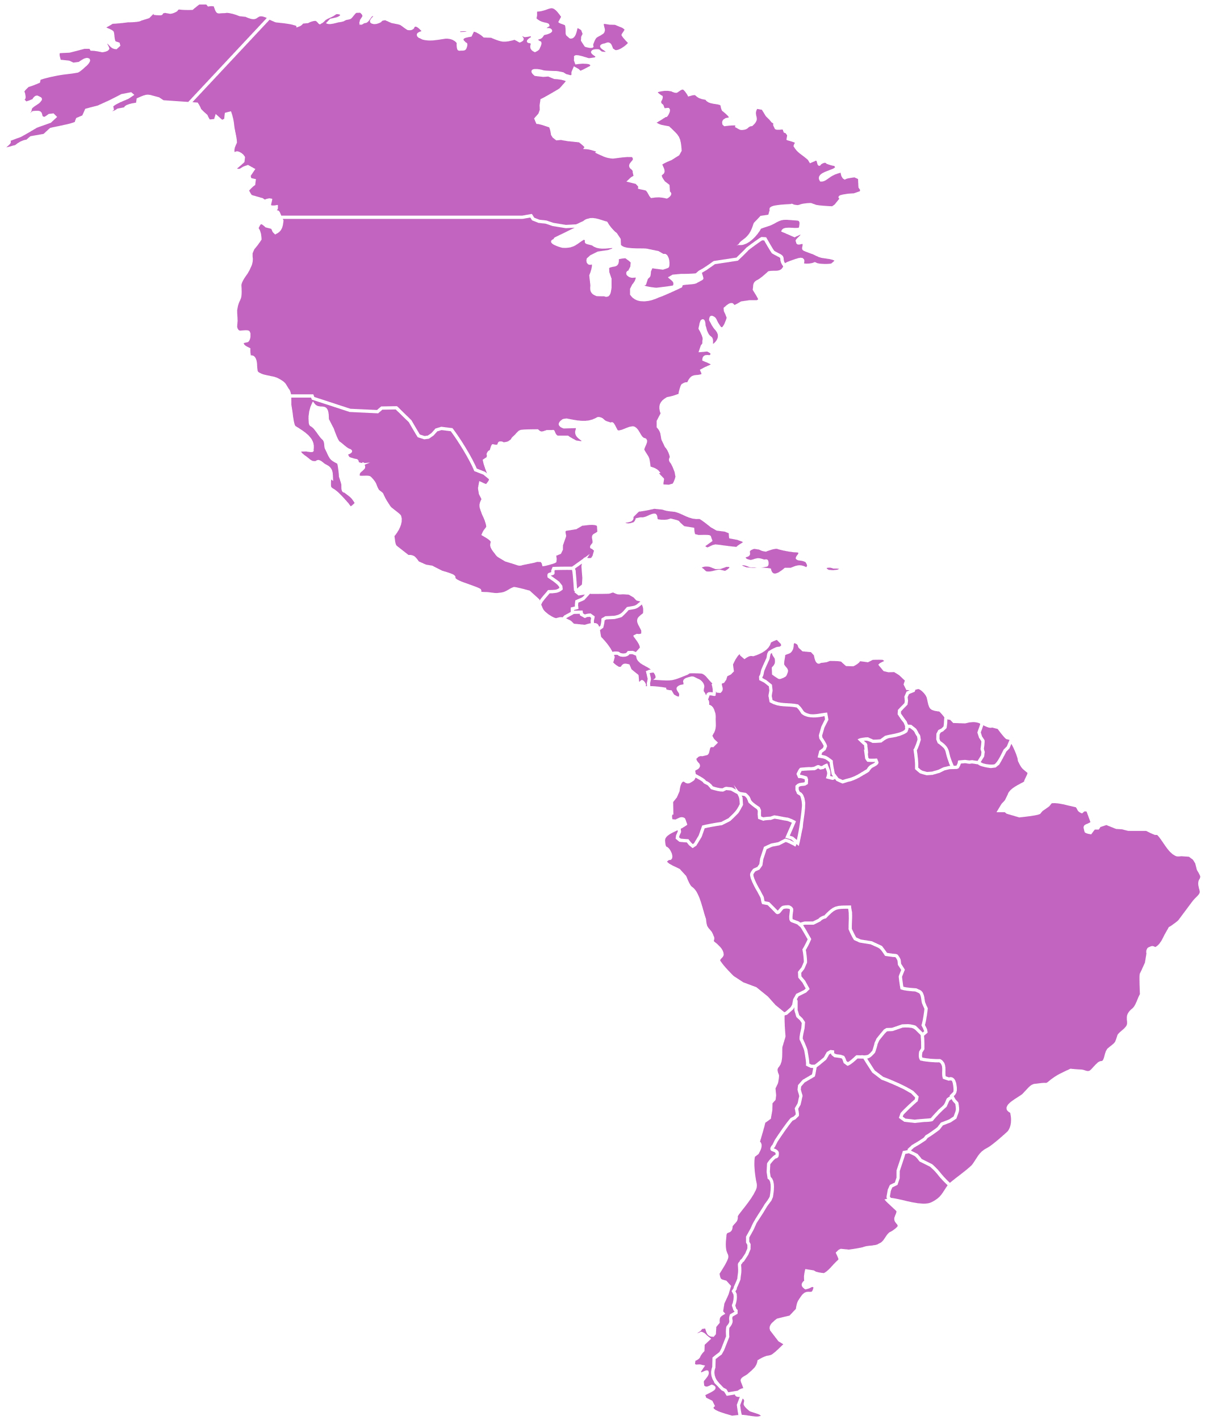










primer episodio
Juegos de Bolsa Acumulada - Jackpot
1
características principales
2
3
Selección de Números
Los jugadores deberán elegir un conjunto de números (entre 5, 6 ó 7 números), de una matriz compuesta por una totalidad de números elegibles que puede ir del 1 al 49, 1 al 56. Existen otras opciones.
4
5
Incremento de Chances
6
El jugador podrá realizar apuestas simples o apuestas combinadas.
Por ejemplo: Juego donde se deben elegir 6 números de una matriz de 56.
Apuesta Simple: El jugador elige dichos 6 números.
Apuesta Combinada: El jugador elige entre 7 y 10 números, para aumentar el total de combinaciones y sus posibilidadades de ser ganador de premios .
Si eligiese 10 números, contará con 210 combinaciones posibles de 6 números. En dicho caso el costo de la apuesta se multiplicará por 210.
7
8
9

Slide 8
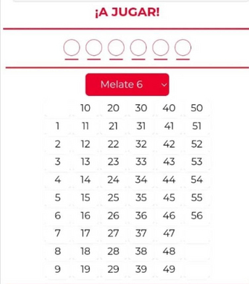
primer episodio
Juegos de Bolsa Acumulada - Jackpot
1
operatoria del juego
2
Bolillero
3
El Juego consiste en que una máquina/bolillero elige de forma aleatoria los “n” números de una matriz de “M” números.
Siguiendo con nuestro ejemplo, se extraerán de la máquina/bolillero 6 bolas, de un total de 56 bolas. Luego, se extraerá la bola adicional.
4
5
6
Niveles de Premiación
7
La cantidad de niveles de premiación podrá variar de acuerdo a como se haya definido el juego.
8
  1er Premio: Acierto de los 6 números naturales
  2do Premio: Acierto de los 5 números naturales + el adicional
  3er Premio Acierto de los 5 números naturales
  4to Premio: Acierto de los 4 números naturales + el adicional
  5to Premio: Acierto de los 4 números naturales
  6to al 9no Premio: idem
9
En ningún caso se considera el orden de las bolillas ganadoras.

Slide 9


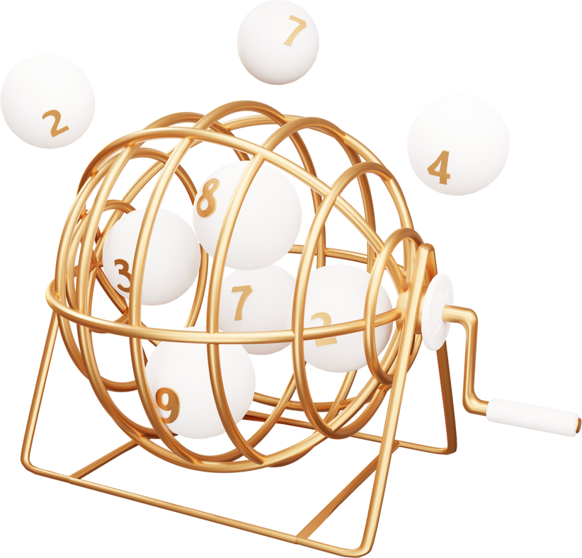
primer episodio
Juegos de Bolsa Acumulada - Jackpot
1
probabilidades de ganar
2
¿Cuáles son las probabilidades de ganar el primer premio?
3
4
= 32.468.436, de posibles extracciones de 6 bolillas diferentes.
= 0,0000030799 % equivalente a 1 / 32.468.436
5
6
Y...del resto de los premios?
7
  2do Premio: Chances 1 en 5.411.406
  3er Premio: Chances 1 en 110.437
  4to Premio: Chances 1 en 44.175
  5to Premio: Chances 1 en 1.841
  .............................................................
  9no Premio: Chances 1 en 10
  2do Premio: 0,00001848%
  3er Premio: 0,00090549%
  4to Premio: 0,00226374%
  5to Premio: 0,05432969%
  ..................................................
  9no Premio: 10.000000%
8
9

Slide 10

primer episodio
Juegos de Bolsa Acumulada - Jackpot
1
matriz de premiación
Fondeo Inicial : x% * Ventas
En nuestro ejemplo 56%*Ventas
2
Los Juegos tipo Loto tiene la particularidad que existe el “JACKPOT”, o Bolsa Acumulada.
Esto significa que cuando en un sorteo en particular no existe ganador del primer premio, porque ninguna apuesta a acertado las primeras 6 bolas extraídas de la urna, el pozo se acumula al sorteo siguiente.
Además, existen en la matriz de premiación dos tipos diferentes de premios:
  Los premios de monto fijo: el ganador obtiene una suma de dinero fija por ganar el premio.
  Los premios paramutuales: los premios son definidos en función a un porcentaje sobre el Fondeo.
  Se denomina “Fondeo” al total de dinero destinado para el pago de premios. (Ventas * % de Fondeo)
  En el caso particular de los premios paramutuales, si no existiera ganador de su categoría, los fondos destinados para el pago de premios, se acumulan en la categoría inmediata siguiente.
3
PREMIO | TIPO PREMIO | % FONDEO
1RO | JACKPOT | 75,00%
2DO | PARAMUTUAL | 5,00%
3RO | PARAMUTUAL | 8,00%
4TO | PARAMUTUAL | 1.50%
5TO | PARAMUTUAL | 10.5%
6TO | FIJO | $180.-
7MO | FIJO | $50
8VO | FIJO | $30
9NO | FIJO | $15
4
5
6
7
8
9

Slide 11
primer episodio
Juegos de Bolsa Acumulada - Jackpot
1
2
EJEMPLO
3
PREMIO | GANADORES | MATRIZ | TOTAL A PAGAR | TOTAL PAGADO | PREMIO POR PERSONA
1 | 1 | 75.0% | 3.723.809 | 111.159.646 | 111.159.646
2 | 0 | 5.0% | 248.254 | 0 | 0
3 | 5 | 8.0% | 397.206 | 645.460 | 129.092
4 | 19 | 1.5% | 74.476 | 74.476 | 3920
5 | 400 | 10.5% | 521.333 | 521.333 | 1303
6 | 620 | 180 | 111.600 | 111.600 | 180
7 | 8715 | 50 | 435.750 | 435.750 | 50
8 | 7858 | 30 | 235.740 | 235.740 | 30
9 | 77419 | 15 | 1.161.285 | 1.161.285 | 15
TOTAL | 95037 |  | 6.909.454 | 114.345.290
SORTEO N° 3057
VENTAS: USD 12.338.310
APUESTAS: 822.554 (USD 15 cada una)
FONDEO: 56% = USD 6.909.454
BOLSA ACUMULADA: USD 107.435.837
BOLSA GARANTIZADA: USD 110.700.000 (POZO PUBLICADO)
TOTAL PAGADO POR PREMIOS: USD 114.435.291
RESULTADO = USD 0
4
5
6
7
8
9
PRIMER PREMIO = MAX( BOLSA GARANTIZADA; BOLSA ACUMULADA + 75% (PAYOUT - PREMIOS FIJOS)

Slide 12
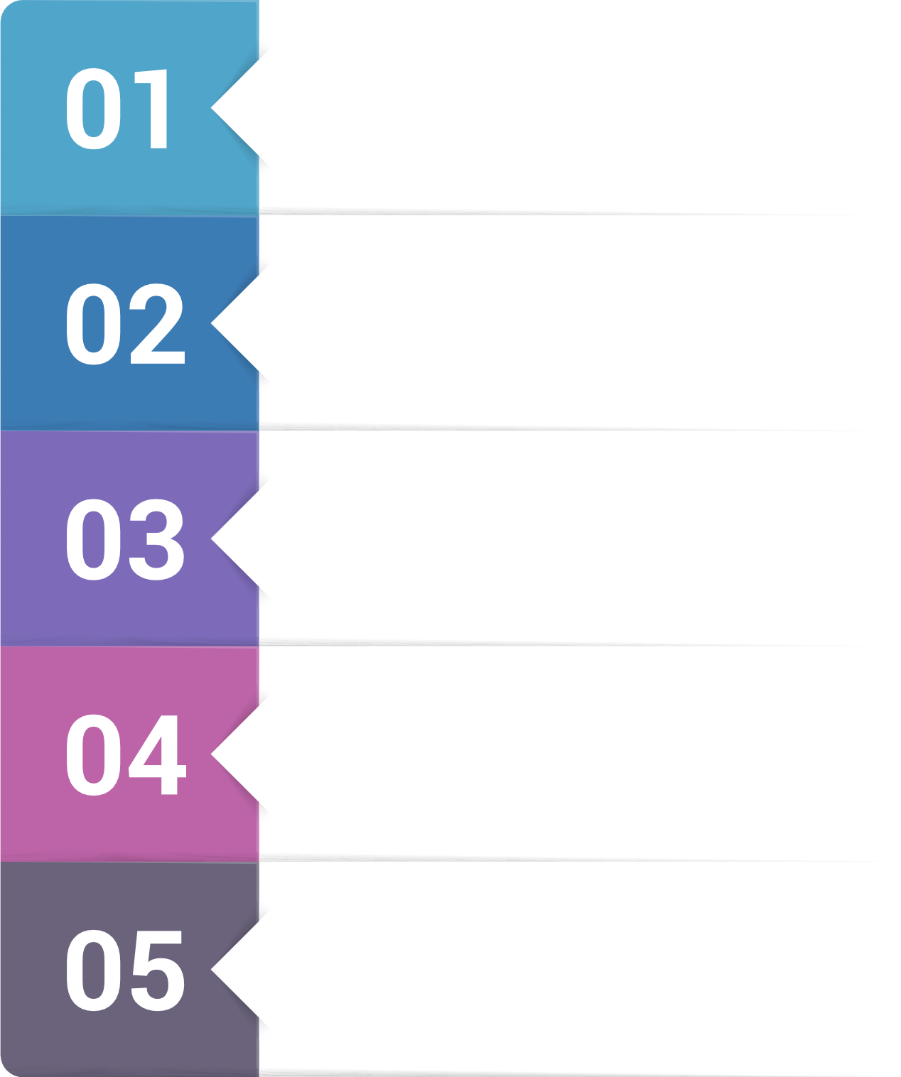
primer episodio
Juegos de Bolsa Acumulada - Jackpot
1
fondeo para el pago de premios
2
3
RECAUDACIÓN
TOTAL DE APUESTAS X $ APUESTA
4
FONDEO DE PREMIOS
56% DE LA RECAUDACIÓN = PAYOUT
5
6
FONDO PARA PREMIOS FIJOS
GANADORES X $PREMIO FIJO
7
8
FONDOS PARA JACKPOT
MAX( BOLSA GARANTIZADA; BOLSA ACUMULADA + X% (PAYOUT - PREMIOS FIJOS)
9
FONDOS PREMIOS PARAMUTUALES
% PREMIO (1) * (FONDEO DE PREMIOS - PREMIOS FIJOS)

Slide 13

primer episodio
Rol del Actuario en Juegos de Lotería
1
2
3
  Diseño en la estructura del juego, armado de nota técnica
  Definición de los premios que se van a pagar (matriz de premios) buscando ecuanimidad en la retribución a los ganadores.
  Estabilidad entre los ingresos por apuestas y egresos por premios
  Necesidad de Caja para el pago de premios
  Equilibrio en el largo plazo del juego, factibilidad técnica
  Probabilidad de Default en el caso que los fondos por premios sean menores que el pago de premios
  Necesidad de generación de Reservas por Desvios
  ALM en el negocio
  Responsabilidad social en el armado y diseño del juego
4
5
6
7
8
9

Slide 14


primer episodio
Batería de Análisis
1
2
3
Un análisis clave a realizar es la “Simulación de años de sorteos”, a través de técnicas de Simulación estocástica.
Generación de números aleatorios que permiten representar la probabilidad acumulada de obtener los premios en el juego, logrando recrear virtualmente la cantidad potencial de ganadores de cada sorteo.
Cálculo de diferentes KPI’s de negocio:
  Potenciales ganadores por cada categoria
  Premios promedios pagado por categoria
  Cashflow de cada juego / anual
  Payout Final: relación entre el pago de premios y nivel de ventas
  Probabilidad de Default: Cantidad de Sorteos con Cashflow negativo sobre la “Totalidad de Sorteos”. (medición a nivel anual)
  Análisis por Sorteos vs. Análisis Anuales
4
5
6
7
8
9

Slide 15
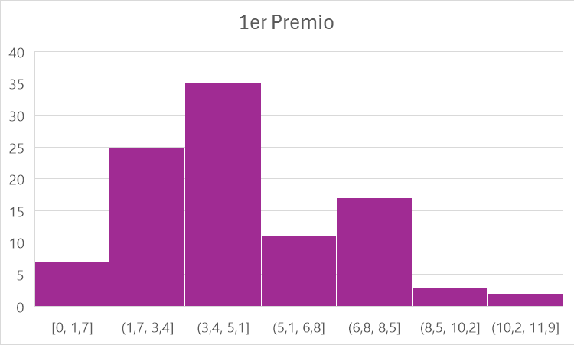
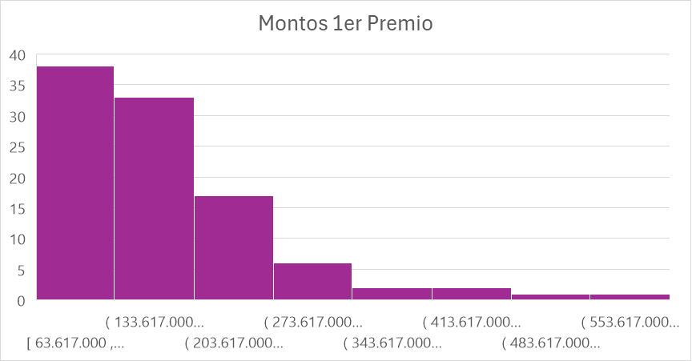
primer episodio
01. Análisis de Ganadores y Montos
1
2
Análisis anual. Simulación 100 años, con 15.600 sorteos.
3
4
5
6
7
8
9
Ganadores Minimos: 0 ganadores en el año
Ganadores Máximos: 11 ganadores por año
Ganadores Promedio: 4,7 ganadores por año
Ganadores Mediana: 4 ganadores por año
Monto Minimo: USD 0 / USD 63,6MM
Monto Máximo: USD 567 MM
Monto Promedio: USD 177 MM
Monto Mediana: USD 148 MM

Slide 16
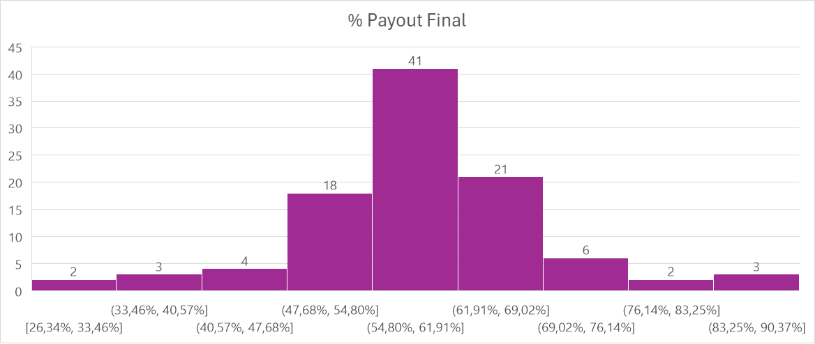
primer episodio
02. Análisis de Payout Final
1
2
Análisis anual. Simulación 100 años, con 15.600 sorteos.
3
4
5
6
7
8
9
Payout Minimo: 26,34%
Payout Maximo: 90,37%
Payout Mediana: 59,14%
Payout Promedio: 58,91%

Slide 17
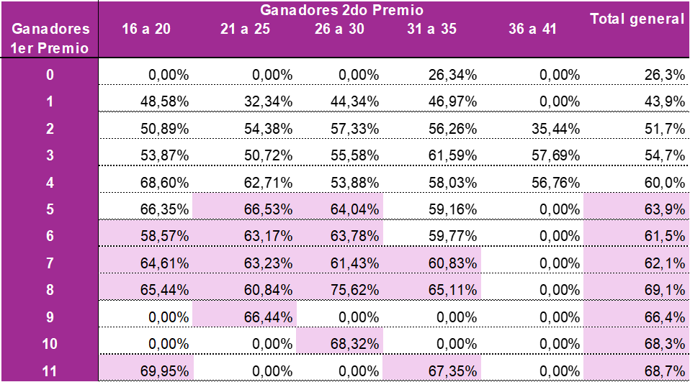
primer episodio
03. Ganadores vs. Payout Final
1
2
Análisis anual. Simulación 100 años, con 15.600 sorteos.
3
4
5
6
Disparadores de Generación de Reservas por Desvíos acorde a la casuística.
7
8
9

Slide 18
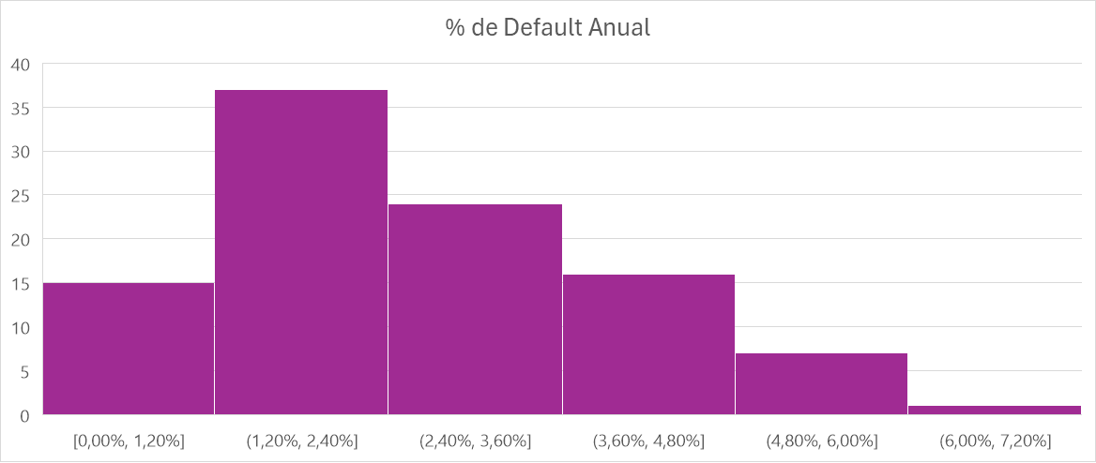
primer episodio
04. Análisis de Default Anual
1
2
Análisis anual. Simulación 100 años, con 15.600 sorteos.
3
4
5
% Default Minimo: 0,00%
% Default Maximo: 6,41%
% Default Mediana: 01,92%
% Default Promedio: 2,49%
6
7
8
9
Probabilidad de Default: Cantidad de Sorteos con CashFlows Negativos respecto al total de Sorteos en el año. Escenario de 100 años

Slide 19

primer episodio
Business Analytics en Loterías
1
2
  Análisis de ventas: Monitorean las ventas de boletos en tiempo real. permitiendo identificar patrones de compra, períodos de alta y baja demanda, y la efectividad de las promociones.
  Gestión de premios, pagos y reservas: Ayudan a analizar el volumen de premios pagados, la frecuencia de premios mayores y menores, y su impacto en la rentabilidad y liquidez.
  Perfil de jugadores: Recopilan datos demográficos y de comportamiento de los jugadores para comprender sus preferencias y diseñar estrategias de retención y captación de nuevos jugadores.
  Prevención de fraudes: Detectan patrones sospechosos o inusuales en la compra de boletos o el cobro de premios, ayudando a identificar y mitigar actividades fraudulentas.
  Optimización de operaciones: Proveen visibilidad sobre el rendimiento de puntos de venta, horarios y regiones, permitiendo mejorar la logística de distribución y disponibilidad de boletos.
3
Análisis de Ventas
4
Deudas de Agencias
5
6
Tendencias de Juegos
7
Perfiles de Participantes
8
Premios y Números Ganadores
9
Prevención y Fraude

Slide 20
Conclusiones
1
2
  Los conocimientos actuariales son esenciales para diseñar juegos justos, equilibrados y financieramente sostenibles.
  La creatividad de un actuario permite innovar en juegos de azar, creando desde premios con sumas fijas hasta rentas vitalicias, asegurando que parte de los fondos generen beneficios para la sociedad.
  Las loterías son, sin duda, un campo para que los actuarios desplieguen su ingenio.
  Con nuestras habilidades en análisis financiero y mitigación de riesgos, los actuarios permiten a las loterías operar con total seguridad y estabilidad, minimizando las pérdidas y maximizando el potencial de premios atractivos.
  Un actuario con visión estratégica siempre encontrará oportunidades de crecimiento y diversificación en su profesión. Su capacidad para interpretar y adaptarse a cualquier industria permitiría que él genere su propio “nuevo” desafío laboral.
3
4
5
6
7
8
9

Slide 21
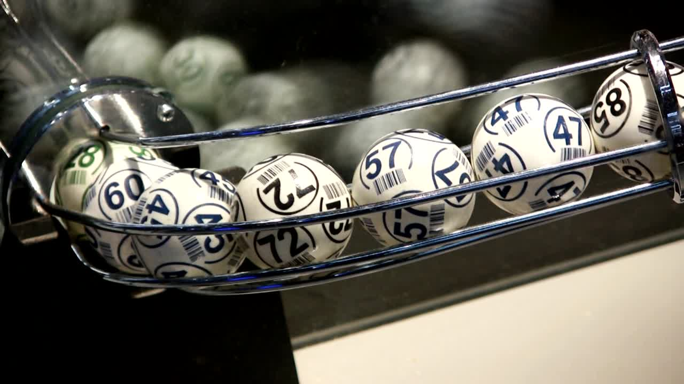


Muchas Gracias
1
2
3
4
Carla Parodi
5
6
email:
carla.parodi@carlaparodi.com
7
Phone :
+54 9 11 6368 5223
8
Linkedin:
9

